Slide 1
Git技能培训
TortoiseGit+Egit

Slide 2
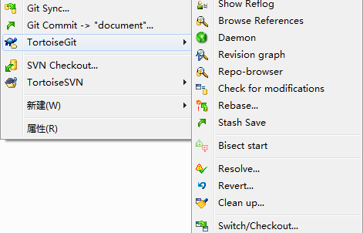
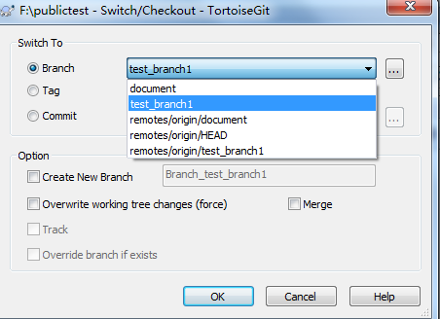
TortoiseGit
切换分支
本地已经存在的分支间切换

Slide 3
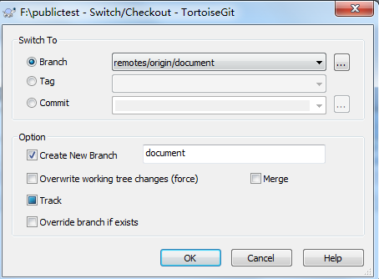
切换远程分支到本地，远程分支以remotes开头

Slide 4
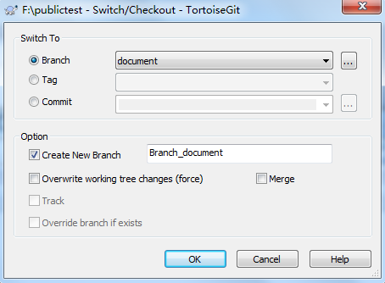
本地新建分支
从哪个分支叉分出新的分支
新的分支的名字

Slide 5
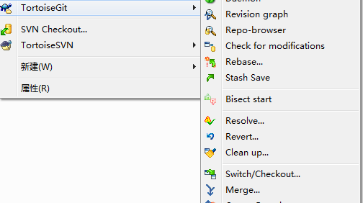
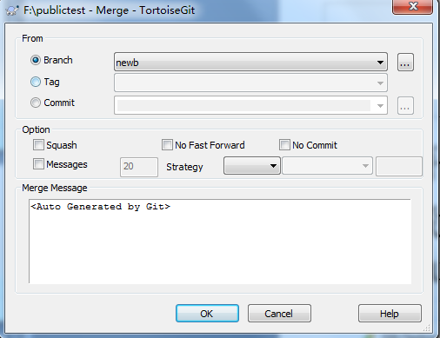
合并分支
假设分支document需要合并newb分支到document，首先切换到document分支。
选择newb分支

Slide 6
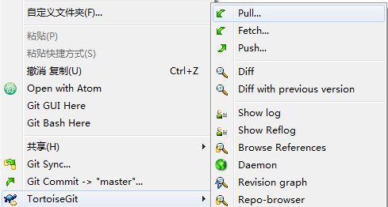
获取远程更新
获取远程跟新使用 pull操作即可。如果之前其他人修改了自己本地的同一个文件并且推送到远程，则pull操作会提示更新的文件与本地的文件有冲突。界面返回的信息中有写冲突文件的名字。打开相关文件编辑解决冲突即可。

Slide 7
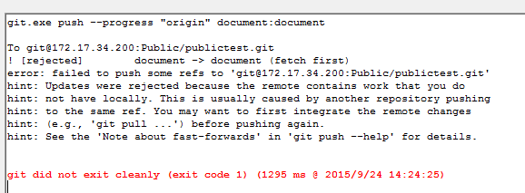
解决冲突
两个人同时修改一个文件，一个已经push一个后来push时冲突。
已经提示解决方式

Slide 8
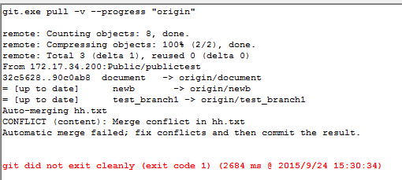
Pull操作之后
提示有冲突存在，修改文件里面额冲突并且提交

Slide 9
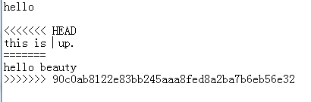
表示你的提交
你的修改内容
别人的修改内容
在你push之前的别人push的版本号

Slide 10
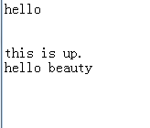
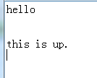
删除<<<< ===== >>>>>>三种符号所在行，合并你的提交内容，或者只保留你的或别人的修改。只有这三种解决方式，比如合并你的和别人的提交。只保留你的提交。

Slide 11
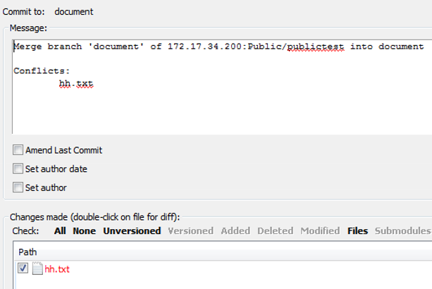
修改冲突之后，保存直接commit就可，自动添加message

Slide 12
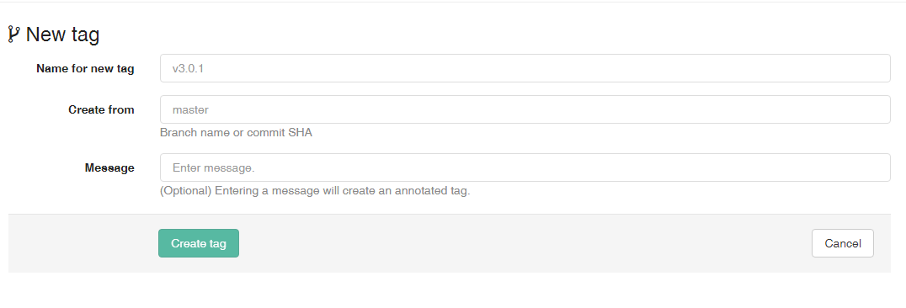
标签名字
在哪个分支的最新提交处打标签
写消息

Slide 13
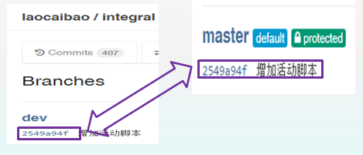
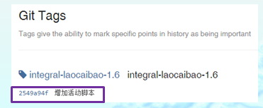
合并并发布版本
通常会在dev分支上开发，在发布版本时会先在本地合并到主干分支，合并的时候可能 会出现冲突。解决冲突之后，可以推送到远程，并在页面上对master分支打标签。查看合并是否成功，即主干上新发布的版本和开发分支上可用的版本是否相同，可以通过检查散列号的方式。
如下图 dev分支下的散列号与在master分支下的散列号相同，说明现在dev分支和master分支的内容相同，说明合并成功。前提是dev分支是从master分支切换过来的。否则可能出现不相等的情形。
此时新的tag下面的散列值也相同表示master在此标签下的时点状态。如果要版本回滚，就可以在master上迁出此版本。在master上有清晰的版本演化路径。

Slide 14
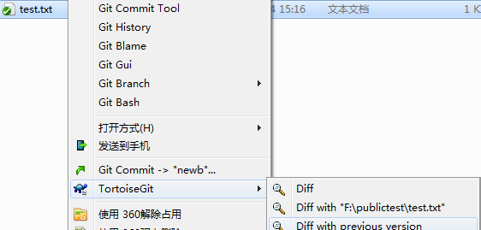
对比文件前后两个版本的差异
只有在文件修改并且commit之后才会成为一个版本。在文件上右键
与前一个版本比较

Slide 15
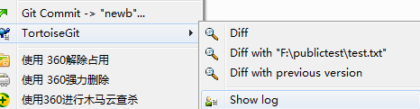
查看历史记录
查看单个文件的历史记录，在文件上右键

Slide 16
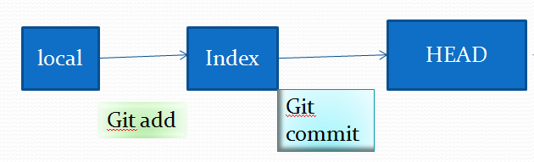
Git中文件的状态
untracked
revision
工作目录未追踪的文件，文件的最初始状态
HEAD表示最新的commit,revision表示修改，commit之后就产生一个revision,由一列散列值表示

Slide 17
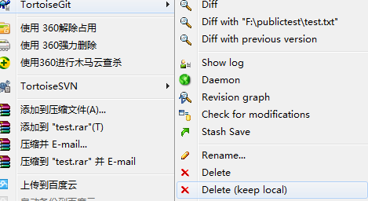
删除操作
从Index中删除文件，但是保留文件并且保留文件的修改。是add的逆操作。删除之后要commit这次删除，文件将会变成未追踪文件。

Slide 18
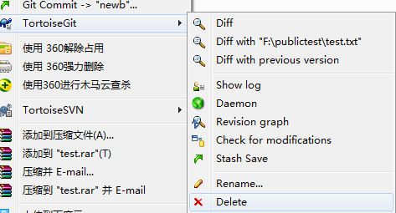
从工作目录和Index删除文件,文件上右击。删除之后要commit这次删除。

Slide 19
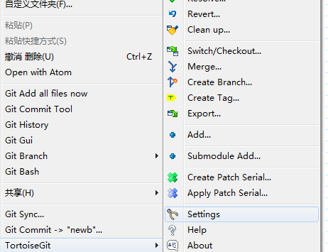
撤销与恢复
修改文件之后未add到index，也未提交，只是保存在文件里面，撤销修改使用。
右键
Revert操作也可以将删除的但是未commit的文件恢复。如果是删除文件之后又commit,或者commit之后又push到远程，不能使用pull下拉远程的文件还原本地可以使用revert change by this commit。如下
会列出已经修改并且保存（ctrl+s）,的文件列表，选择需要撤销修改的文件即可。

Slide 20
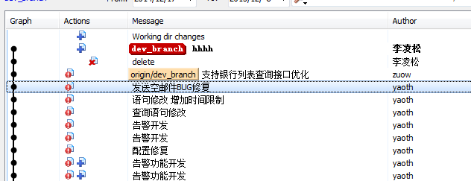
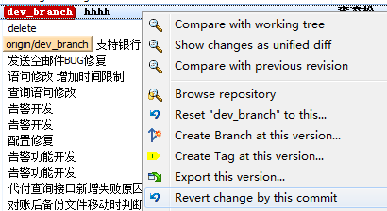
右键show log
总结：对于文件的修改或是删除，只要没有commit这次操作，就可以使用revert撤销掉，如果commit或者push之后，就要使用在日志上revert change by this commit到前一个时点的方法。
回退到这个未删除的时点

Slide 21
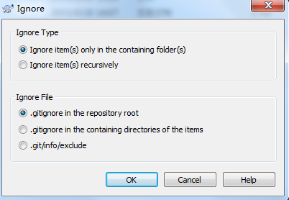
添加忽略文件
对于本地仓库中不想推送到远程仓库的文件可以将其变为忽略文件夹。
在文件或者文件夹上右键, TortoiseGit
选择默认的忽略模式即可，对于已经 add或者commit过的文件，Ignore相当于一次删除操作，可以使用git
Status明令查看，对于
这次删除需要一次提价。

Slide 22
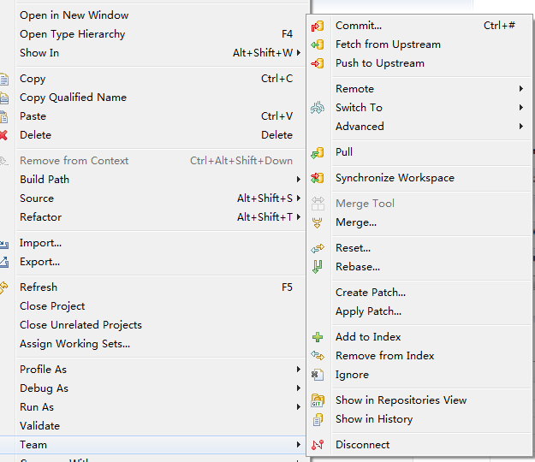
Egit
Egit中关于Git的操作都在右键team下面，后面介绍的命令都在Team选项里面找。

Slide 23
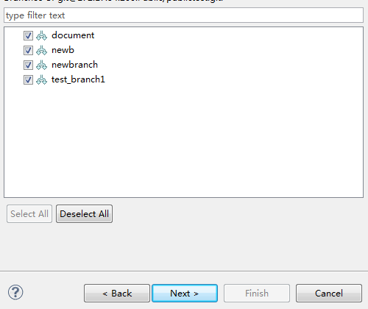
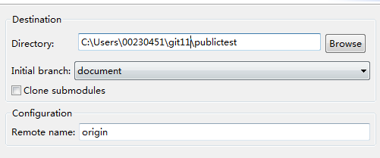
检出项目
这里建议全部选择，以便后面切换分支
这里选择初始分支也就是会检出到本地的分支

Slide 24

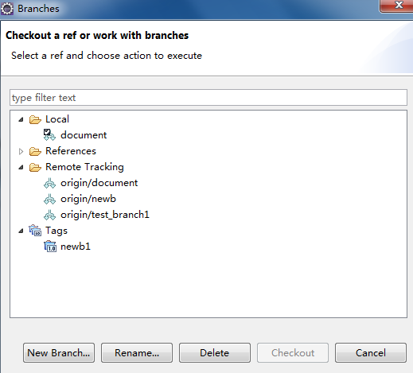
检出远程分支（或tag）到本地，右键team
本地已经检出的分支
选择checkout的分支
远程追踪分支，也是项目所有的分支
远程的tags

Slide 25
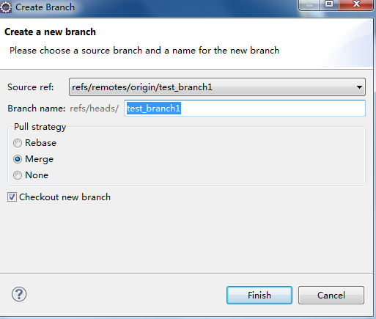
自动填写本地分支名称与远程分支名称一样，直接Finish即可检出到本地

Slide 26

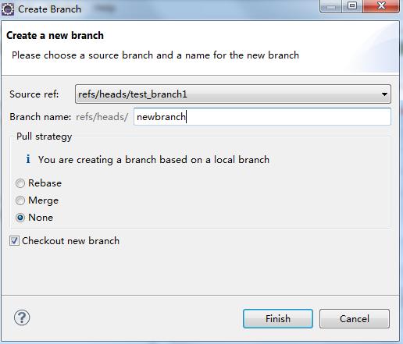
新建本地分支
选择从哪个分支切换出新的分支
新的分支的名字

Slide 27
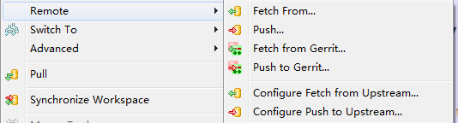
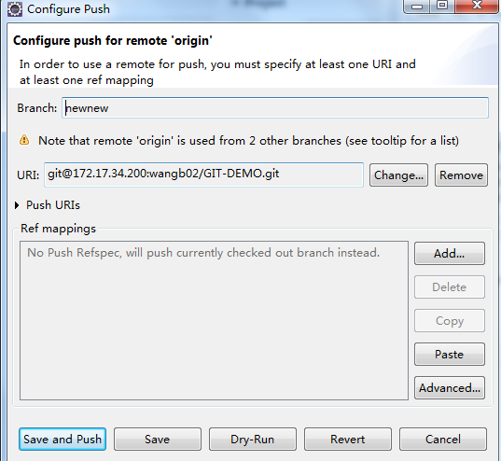
关联本地项目分支到远程项目分支，推送就可以
远程分支的名字
远程仓库的地址

Slide 28

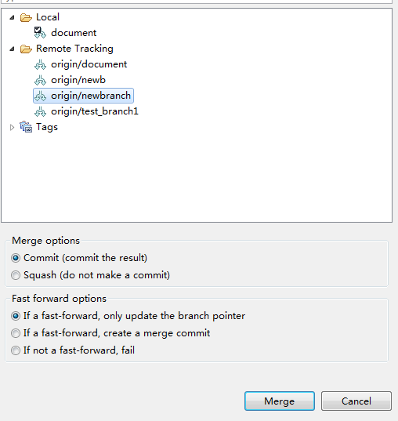
合并分支
项目顶层目录右键team，merge
比如document分支
要合并远程newb分
支，鼠标点击选择
即可

Slide 29
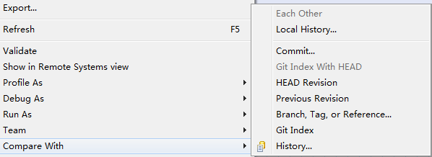
比较差异
与Index比较，也就是与 add操作之后的文件比较。通常是修改保存之后的文件与Index比较。

Slide 30
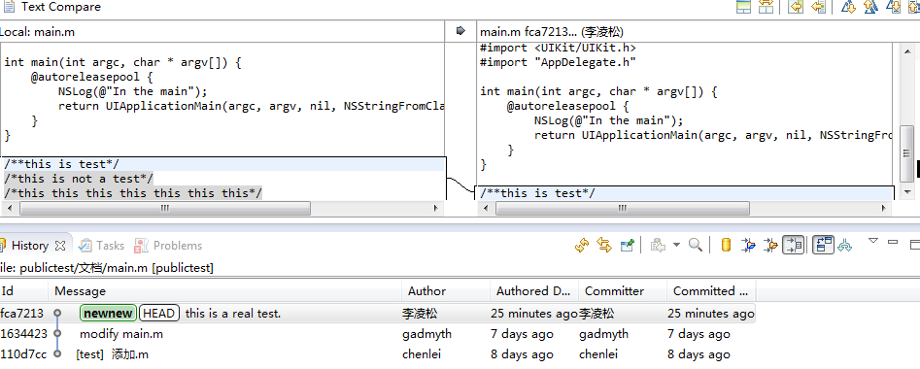
与历史版本比较
本地文件
历史版本
通过点击历史版本来进行对比

Slide 31

比较两次修改（revision）之间的不同
每次commit回产生一个修改（Revision），如果本地有两次以上未推送的commit，则比较最近的两次commit的文件内容。如果只有一次，则比较本地的commit与远程版本的不同。

Slide 32
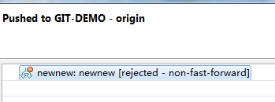
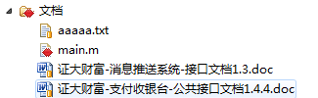
解决冲突
Push时有冲突的错误返回。
发生冲突之后，在项目的最顶层目录上，右键，team，执行pull操作，合并远程变更与本地变更。文件状态变为红色。

Slide 33
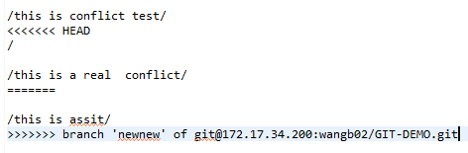
解决冲突，参照前面TortoiseGit的方法

Slide 34
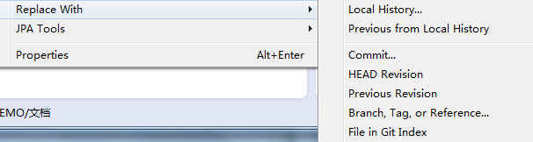

替换文件
在当前修改的文件夹上右键。Replace With
这里参照前面compare with 操作的讲解。
File in Git Index表示替换为Index中的文件。
Previous Revision表示，替换为最近一次commit操作后的文件。
HEAD Revision表示替换为最近一次的commit

Slide 35
Commit …表示替换为这个文件上所有的历史提交中的一个。
Local History,表示替换为本历史记录中的一个，不同于上面Commit …选项的是，Local History的版本只有你的修改，而Commit可能还有别人的修改版本。
Branch,Tag or Reference会将指定的分支 ，标签或者 指向下与当前分支相对应的文件替换掉。被替换的分支和替换分支各自都有的文件不会消失。影响的是他们共有的文件。

Slide 36
撤销操作
在项目顶层目录上右键，team Reset
默认操作时Mixed，将会把已经添加到Index中(add操作)的文件撤回到本地保存状态。
Hard选项将会把Index中的文件(add操作)新加的内容以及本地保存的修改（ctrl+s）（也就是除了commit的文件）全部撤销。
Soft选项基本用不到。

Slide 37
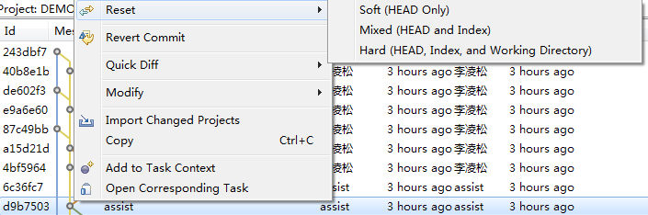

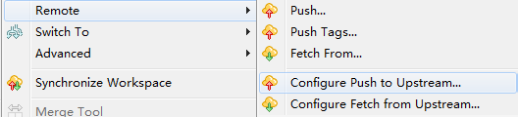
回退到某个特定的commit时点或者标签
强制推送到远程使得远程也回退到这个时点，只有master角色可以
回退到这里

Slide 38
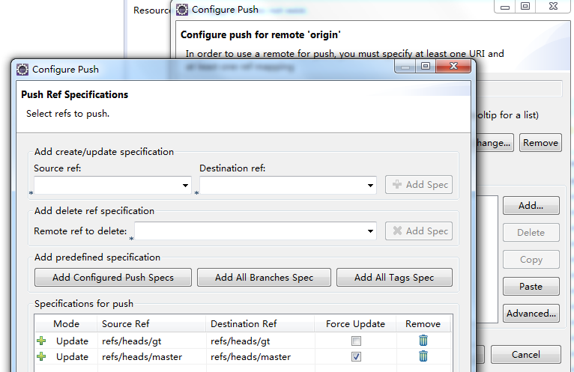

Slide 39
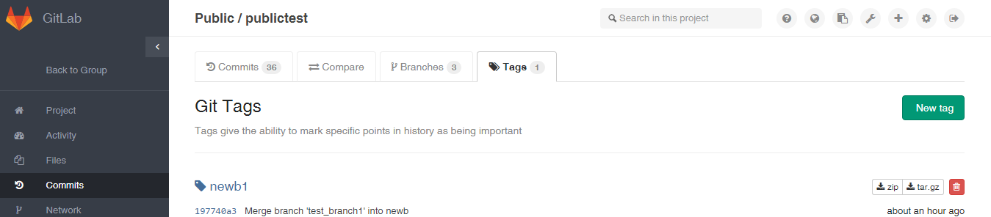
打标签
推荐在网页上直接打标签简单快捷。

Slide 40

项目状态：如果在项目的branch后面有 +数字 n， 表示服务器上的提交比本地领先n个提交。如果是 +数字，
就表示本地有新的n个未推送的提交。查看本地和服务器上的提交差异可以右键team，同步本地的工作 空间，查看差异
文件前面的大于号 表示文件修改并保存到本地文件右下角的褐色※标记 表示文件被添加到Index中，即执行了add操作。提交（commit）操作成功之后，文件没有任何标记。

Slide 41

补充 ：git status命令
使用git status命令在git bash中可以很方便地查看本地文件的状态，从而决定对文件采取什么操作。
如果本地目录是新clone的或者，本地更改已经全部commit，那么此命令显示的结果为nothing to commit，working directory clean.

Slide 42
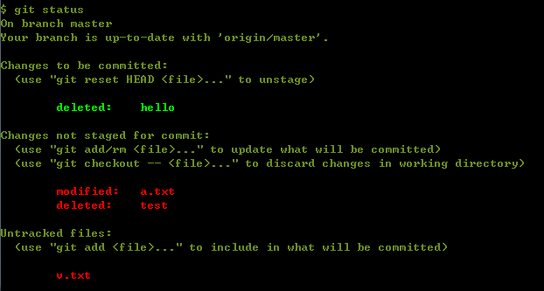

通常会显示地更复杂一点，
比如上面的显示，逐一解释：
绿色的deleted,表示在命令行使用git rm 操作进行文件的删除，或者右键在tortoisegit里面进行delete， 可以直接commit这次删除。上面有显示Changes to be committed，表示需要被commit.

Slide 43
红色的delete字样表示命令行使用rm 命令或者windows右键直接删除所得的结果，本次删除不能在命令行直接commit,上面显示Changes not stage for commit,需要先使用git add命令。但是可以在tortoisegit直接commit,在tortoisegit里面这种删除与绿色delete表示的删除是一样的。
红色的modify表示本地已经追踪过的文件，修改之后仅仅进行了ctrl+s操作。如果使用命令行，同样需要先add.tortoisegit可以直接commit.

Slide 44
最后一行显示的是Untracked files.未追踪文件。比如说在一个新clone下来的项目中，直接拖进来一个本地其他的文件，此时这个文件的状态就是未追踪。在命令行add或者tortoisegit commit 之后才成为git 项目中的文件。

Slide 45
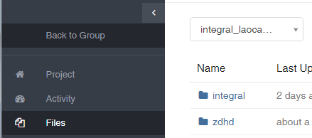

Jenkins中使用Git。
只能指定到分支或者标签这个级别来进行构建。不可以填写路径。
Pom文件如果没有在分支的根目录下面，需要制定路径。
只需要写分支名即可
构建的分支
Jenkins中指定路径
Pom所在文件夹

